Slide 1
Reproduktory

Slide 2
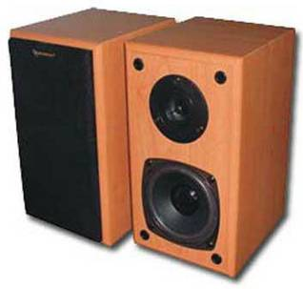
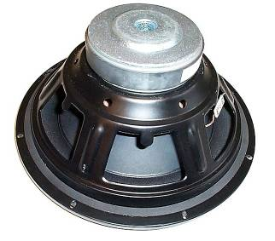
Reproduktory
Jsou elektroakustické měniče - zařízení (elektrické stroje), které přeměňují elektrickou energii na mechanickou energii ve formě zvuku.
Zvláštním případem malých reproduktorů jsou sluchátka.

Slide 3
Rozdělení reproduktorů
Dle způsobu vyzařování
Přímovyzařující
  kmitající membrána je bezprostředně navázána na prostředí, do kterého se akustická energie vyzařuje.
  obvyklá účinnost nepřevyšuje několik málo procent.
Nepřímovyzařující (tlakové)
  mezi prostředím, do kterého se akustická energie vyzařuje, a mezi membránou, je vložen zvukovod
  a popřípadě další pomocné akustické obvody.
  umožňuje dosáhnout vyšší účinnost, vysokých vyzářených výkonů a řízení směru vyzařování.

Slide 4
Rozdělení reproduktorů
Dle způsobu pohonu
  elektrodynamické
  elektromagnetické
  elektrostatické
  piezoelektrické
  plazmové
  pneumatické
  další

Slide 5
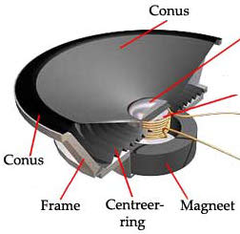
Elektrodynamické reproduktory
Nejběžnější princip.
Základem těchto reproduktorů
je cívka a permanentní magnet.
Cívka se pohybuje ve válcové
štěrbině mezi pólovými nástavci
magnetického obvodu.
Princip činnosti spočívá v působení
síly na vodič, kterým protéká elektrický
proud v magnetickém poli.
Síla se přenáší na membránu a způsobuje její pohyb.
Konstrukce tohoto typu reproduktorů bude popsána podrobněji.

Slide 6
Elektromagnetické reproduktory
Základem je membrána, např. z tenkého ocelového plechu.
Membrána je přitahována pevně umístěnou cívkou
s jádrem (elektromagnet).
Na tomto principu vyráběly např. sluchátka
pro spojaře nebo telefonii.
Výhody: jednoduchá konstrukce
Nevýhody: většinou značné zkreslení a omezený frekvenční rozsah.

Slide 7
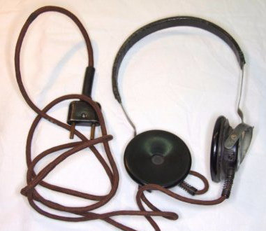
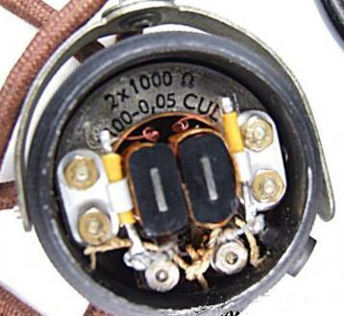
Vysoko-ohmová sluchátka

Slide 8
Elektrostatické reproduktory
Membrána z tenké fólie s vodivou vrstvou je umístěna mezi dvě pevné elektrody obvykle provedené jako síťka.
Reproduktor pracuje na principu vzájemného přitahování a odpuzování elektricky nabitých desek.
Řešení vyžaduje značně velké provozní napětí (stovky až tisíce Voltů).
Mohou být vyráběny jako vysokotónové, nebo i širokopásmové, ovšem vyžadují značné rozměry.
Na stejném principu se konstruují i vysoce kvalitní sluchátka.

Slide 9
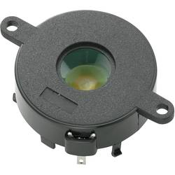
Piezoelektrické reproduktory
Využívá se piezoelektrického jevu.
Destička z piezomateriálu je
spojena s vhodnou membránou,
nebo přímo tvoří membránu.
Použití: levné vysokotónové jednotky (malá výchylka membrány), nebo pro tlakové měniče i poměrně velkých výkonů (malé sirény apod.).
Nevýhoda: nerovnoměrná frekvenční charakteristika a větší zkreslení.
Výhoda: bývá poměrně vysoká účinnost, jednoduchá konstrukce a nízká cena.

Slide 10
Plazmové reproduktory
Tyto reproduktory nemají membránu.
Využívá se změn tlaku vzduchu, vyvolaných koronou nebo obloukovým výbojem.
Na tomto principu se dají realizovat převážně vysokotónové měniče, výhodou je kmitočtový rozsah, neomezovaný hmotností membrány.
Jde spíše o experimentování....

Slide 11
Pneumatické reproduktory
Principem je modulace unikajícího stlačeného vzduchu
z kompresoru pomocí ventilu, ovládaného budícím signálem.
Použití: pro vytváření extrémně vysokých zvukových hladin, např. pro simulaci hluku při testech dílů pro letectví a kosmonautiku
Další principy
Například membrána poháněná servomotorem
V seriálu „Bořiči mýtů“ byl zkonstruován 47“ reproduktror poháněný spalovacím motorem přes klikový mechanismus za účelem rozbití skel auta.

Slide 12
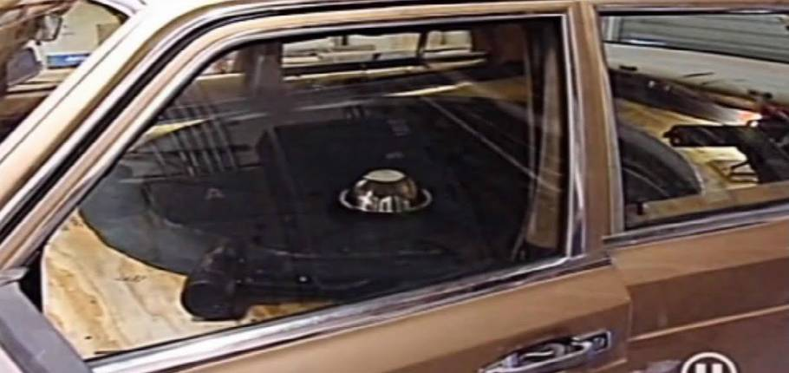
47“ auto reproduktror

Slide 13
Dělení reproduktorů dle účelu
pro domácí použití (spotřební elektronika, HiFi soustavy)
vysoce kvalitní měniče pro studia, HiEnd audio
pro profesionální použití (výkonné PA systémy apod.)
ozvučení automobilů
pro elektrické hudební nástroje (speciální reproduktory elektrické kytary, baskytary, klávesy...)
reproduktory a pro přenos mluveného slova (městský rozhlas, sirény apod.), zde se často používají tlakové reproduktory se skládaným (reentrantním) zvukovodem
speciální (např. ozvučení pod vodní hladinou, pro vědecké pokusy, jednotky s velkým výkonem, vojenské použití..)

Slide 14
Dělení reproduktorů podle frekvenčního rozsahu
Z hlediska frekvenčního rozsahu se vyrábějí reproduktory s různými vlastnostmi.
Je to dáno jednak jejich účelem a fyzikálními vlastnostmi jednotlivých konstrukcí.
Reproduktory se mohou být provozovány:
  v úzkém frekvenční pásmu, o šířce jen 1 oktávy (sirény)
  pro přenos řeči v telekomunikační tech. (~100 Hz..3-5kHz)
  některé jsou určeny pro přenos zvuku v levné spotřební elektronice (omezené hlobuky a výšky)
  Hi-Fi soupravách nebo profesionálních ozvučovacích systémech (celé slyšitelné pásmo – do 20kHz)

Slide 15
Dělení reproduktorů podle frekvenčního rozsahu
Pro vysoce kvalitní přenos zvuku se obvykle požaduje co nejširší přenášený frekvenční rozsah, (20Hz až 20kHz).
Konstrukce širokopásmového reproduktoru je náročná
Na konstrukci jsou kladeny protichůdné požadavky:
  pro přenos nízkých frekvencí je vhodné, aby reproduktor měl tuhou membránu velkých rozměrů, což znamená značnou hmotnost kmitajících částí.
  pro přenos vysokých frekvencí je nutné mít membránu velmi lehkou.
Z reproduktorů se sestavují reprosoustavy, ty obsahují pomocné akustické obvody, a další elektronické části (přívodní konektory, výhybky, popřípadě zesilovače..).

Slide 16
Dělení reproduktorů podle frekvenčního rozsahu
Podle přenášené frekvence se rozlišují reproduktory:
  Širokopásmové
  Širokopásmové koaxiální
  Hlubokotónové (basové)
  Středopásmové (středotónové)
  Vysokotónové (výškové)
Vlastnosti jednotlivých druhů budou popsány dále

Slide 17
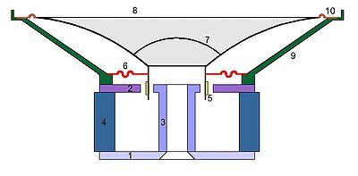
Konstrukce elektro- dynamického reproduktoru
1, 2 – základní desky
3 – magnetické jádro
4 – permanentní magnet
5 – cívka
6 – vlnovec
7 – vrchlík
8 – membrána
9 – koš
10 – pružný element

Slide 18
Koš reproduktoru
Koš reproduktoru je základní nosnou konstrukcí reproduktoru.
Slouží pro připevnění reproduktoru do skříňky a zároveň nese elektromagnetický obvod, závěsy membrány a připojovací terminál.
Konstrukce koše musí být co nejpevnější a zároveň musí mít antirezonanční vlastnosti.
U levných reproduktorů se používají koše vylisované
z plechu, případně z plastu zejména.
Dražší reproduktory mívají koš ze silnostěnného odlitku slitin hliníku.

Slide 19
Magnetický obvod
Je to základní součást pohonu elektrodynamického reproduktoru.
Magnetické pole ve válcové vzduchové mezeře mezi pólovými nástavci je vybuzováno permanentním magnetem
Magnet bývá z jednoho kusu, ale může být složen
i z několika segmentů, umístěných vedle sebe po obvodu.
Pro některé účely (instalace do klasických televizorů s CRT obrazovkou...,) se vyrábějí reproduktory, u kterých je magnetický obvod stíněný, nebo omezen tak, aby vnější mag. pole bylo co nejmenší.

Slide 20
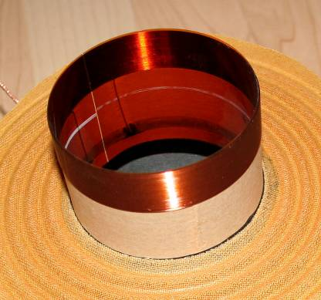
Kmitací cívka
je součástí pohonu
elektrodynamického
reproduktoru.
Nejčastěji to bývá vinutí
z izolovaného vodiče
navinuté na tzv. formeru
(cívkové těleso),
který je spojen s membránou.
Former může být vyroben i jako část membrány.
Vinutí se provádí v jedné či dvou vrstvách, výjimečně až ve čtyřech.

Slide 21
Kmitací cívka
Kmitací cívky mohou mít 2 samostatná vinutí (tzv. dvoucívkové reproduktory, obvykle pro subwoofery).
Former může být z papíroviny, pro vyšší výkony
z hliníku, kaptonu, skelných vláken apod.
Někdy se využívá samonosné vinutí pouze prosycené vhodným lepidlem.
Na cívku, zejména u výkonných reproduktorů, jsou kladeny značné nároky:
musí snášet teploty vznikající při vysokém zatížení, být tuhá, nesmí se deformovat, přitom – zejména u reproduktorů pro vysoké frekvence – musí mít co nejmenší hmotnost.

Slide 22
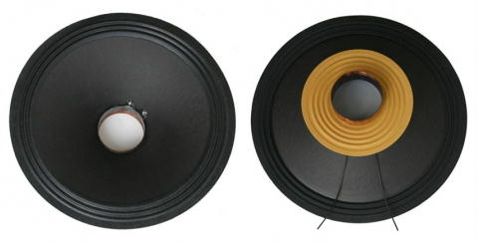
Membrána
Membrána
svým pohybem
mění elektrickou
energii na mechanickou
a tak způsobuje akustické vlnění.
Membrána má zpravidla kuželovitý tvar.
Tvar membrány vytváří tzv. zvukovou charakteristiku – tvar akustického pole v okolí reproduktoru.

Slide 23
Membrána - poznámky
U širokopásmových reproduktorů se často používá lehká pomocná membrána menšího průměru, která je upevněna před hlavní membránou, a zlepšuje vyzařování vysokých frekvencí.
U některých reproduktorů je v membráně vytvořena jedna nebo více vlnek, které rozdělují membránu na několik koncentrických mezikruží. Nízké frekvence pak vyzařuje celá plocha membrány, nejvyšší jen vnitřní mezikruží.
U výškových se často používá tvar vrchlíku (kalota), nebo mezikruží (zejména u tlakových).

Slide 24
Membrána - materiály
Papír:
  nejběžnější materiál
  vyrábí se nanášením papírové suspenze na speciální síta nástřikem
  je levný
  používá se u většiny basových reproduktorů
  z důvodu zvýšení tuhosti, odolnosti vůči vlhku a
  k utlumení nežádoucích vlastních kmitů, se na papírovou membránu většinou nanáší speciální lak

Slide 25
Membrána - materiály
Polypropylen:
  tkaniny prosycené fenolickými pryskyřicemi
  časté u levných tlakových reproduktorů
  levná výroba a dostatečná tuhost membrány bez nutnosti dalších úprav
  výhodou je odolnost proti vlhkosti
Kevlarová či uhlíková vlákna spojená pryskyřicí:
  velmi kvalitní, ale velmi drahé (firma B&W)
  místo kevlarových vláken se také často používají lacinější vlákna skelná

Slide 26
Membrána - materiály
Kovové membrány:
  Většinou hliníkové nebo titanové.
  Výhodou je nízká hmotnost a vysoká tuhost membrány.
  Nevýhodou je obvykle vyšší cena a hlavně vlastní rezonance na vyšších frekvencích.
Sendvičové membrány:
  Skládají se z více vrstev (např. papír + kov)

Slide 27
Zavěšení membrány
Membrána je připevněna tak, aby se mohla pístově pohybovat.
U reproduktorů s kónickou membránou bývá membrána zavěšena na celém vnějším obvodu ke koši a středícími prvky k vnitřní části koše.
Závěs může být ze stejného materiálu jako membrána, vytvořený jednou nebo několika vlnkami, které umožňují pístový pohyb.
Papírový závěs obvykle neumožňuje velký pohyb - používá převážně u středotónových reproduktorů.

Slide 28
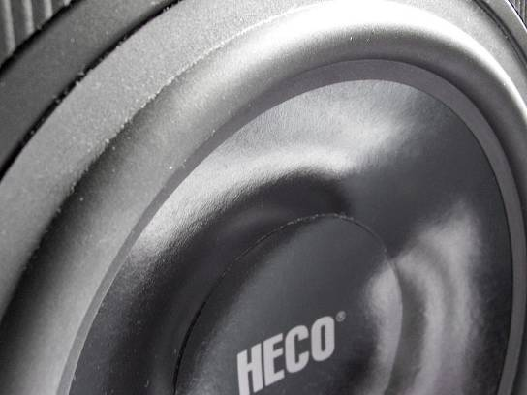
Zavěšení membrány
U basových reproduktorů bývá závěs často
z impregnovaného textilu, gumy, pěnové pryže, molitanu...

Slide 29
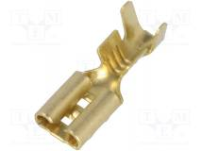
Vývody a připojovací svorky
Pro připojení ke zdroji signálu jsou reproduktory vybaveny svorkami.
U levných a miniaturních reproduktorů
to bývají jednoduchá pájecí oka.
Často se používají fastony
U dražších šroubovací nebo jiné svorky.
Kladná svorka bývá označena obvykle červenou barvou nebo znaménkem +.
Smluvně platí, že při přivedení napětí souhlasné polarity se membrána pohybuje dopředu.

Slide 30
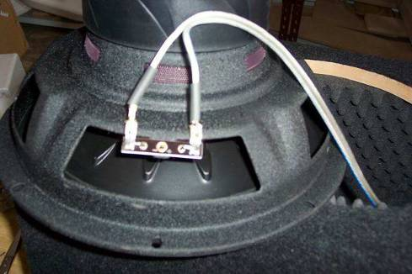
Vývody a připojovací svorky
Vývody od kmitací cívky ke svorkám mohou být provedeny vodičem, kterým je vinuta vlastní cívka
(u vysokotónových, levných miniaturních,...)
Většinou jsou
vývody
z mechanických
důvodů zesíleny
(páskové,
slaněné...)

Slide 31
Širokopásmové reproduktory
Univerzální reproduktory určené pro nenáročné použití např. v dopravních prostředcích, televizorech a levné spotřební elektronice
Frekvenční rozsah:
  běžný: 55 – 13 500 Hz
  lepší: 45 – 15 000 Hz
  speciální: 20 Hz až 20 000 Hz.
Poměrně výjimečně se vyskytují širokopásmové reproduktory pro vysoké nároky na přenos zvuku, jejich nevýhodou bývá omezená zatížitelnost

Slide 32
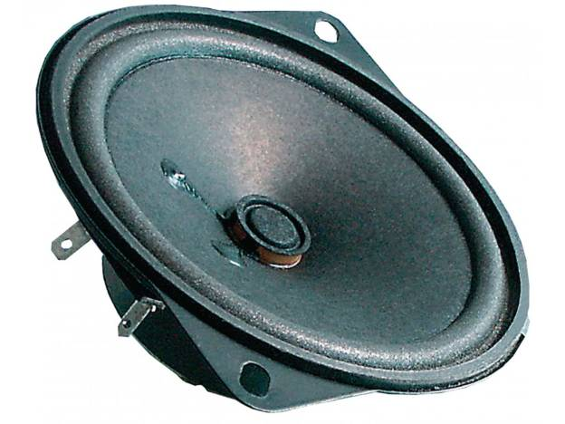
Širokopásmové reproduktory

Slide 33
Koaxiální reproduktory
Za širokopásmové se často v praxi označují i reproduktory, složené ze dvou či více měničů.
Častá je montáž malého vysokotónového reproduktoru na zvláštní držák, který je součástí koše, před membránu hlubokotónového reproduktoru, obvykle v ose.
Toto bývá časté u reproduktorů pro ozvučení automobilů.

Slide 34
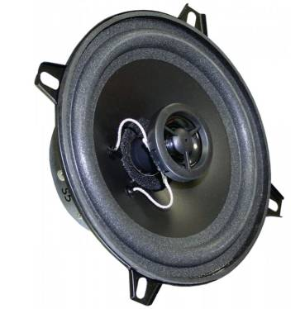
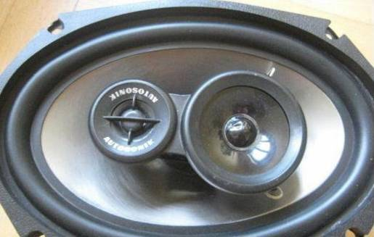
Koaxiální reproduktory

Slide 35
Hlubokotónové (basové) reproduktory
Rozsah:
  20 – 1 500 Hz (nízkorezonanční o velkém průměru)
  35 – 5 000 Hz (běžný basový nebo tzv. středobasový)
Konstrukce: velký zdvih membrány, malá tuhost zavěšení, nízká vlastní rezonance reproduktoru.
Výchylky membrány dosahují až 5 mm.
Horní zavěs membrány bývá zhotoven z gumy, pěnové gumy, polyuretanu, někdy z impregnovaného textilu.
Membrány jsou většinou papírové, méně často z plastu, někdy kovové nebo sendvičové.

Slide 36
Hlubokotónové (basové) reproduktory
Membrány jsou většinou papírové, méně často z plastu, někdy kovové nebo sendvičové.
Koše reproduktorů se vyrábějí z plechu,
nebo z hliníkových slitin, výjimečně z plastu
(pouze u malých rozměrů).
Průměry reproduktorů bývají 150 – 600 mm kruhového tvaru, udávají se běžně v palcích (6“ – 24“).
Výkon na nižších frekvencích je úměrný druhé mocnině součinu efektivní plochy membrány a výchylky.
U některých reproduktorů mívá střední pólový nástavec otvor, aby vzduch mohl proudit kolem kmitací cívky.

Slide 37
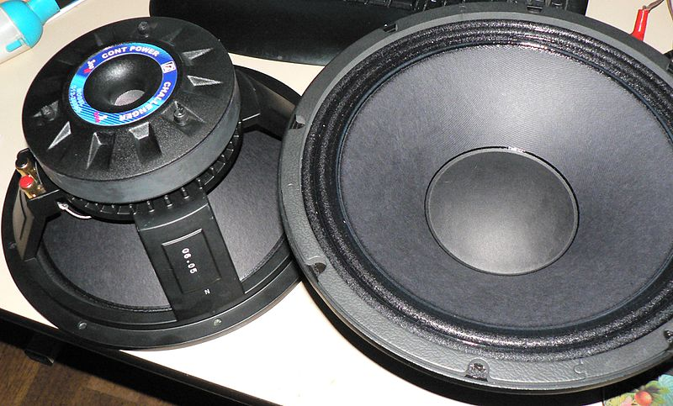
Hlubokotónové (basové) reproduktory

Slide 38
Středopásmové (středotónové) reproduktory
Rozsah: 80 – 12 000 Hz
Materiál membrán bývá papírovina, kevlar, polypropylen, sendvič, výjimečně i jiné materiály
U kvalitních středotónových reproduktorů je kladen důraz hlavně na nízké zkreslení, protože je lidský sluch v této oblasti nejcitlivější.
Kromě klasických kónusových membrán se vyrábějí kalotové (membrána ve tvaru vrchlíku).
Pokud jsou montovány ve společné ozvučnici s hlubokotónovým reproduktorem, mívají uzavřený koš nebo se montují do uzavřeného krytu, aby je hlubokotónový reproduktor neovlivňoval.

Slide 39
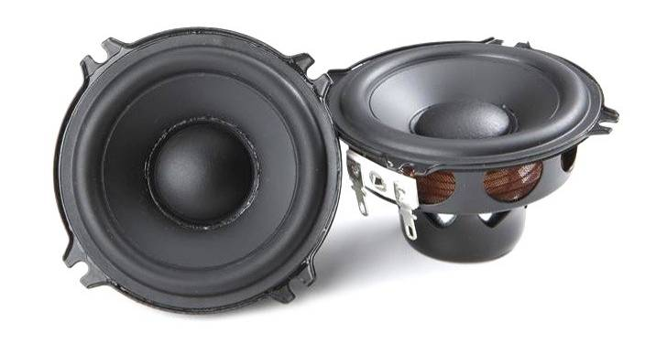
Středopásmové (středotónové) reproduktory
Průměry membrán reproduktorů bývají
v rozmezí 50 – 180 mm

Slide 40
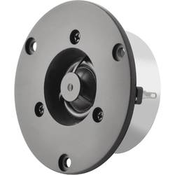
Vysokotónové (výškové) reproduktory
Rozsah: 2 000 - 20 000 Hz
Membrána nemá zpravidla
z důvodu požadavku co
nejširšího vyzařování tvar
kužele, ale kulového
vrchlíku – kaloty.
Průměr membrány je
většinou do 30 mm.
Materiály membrán jsou plasty, textilní úplety (hedvábné), sendvičové konstrukce (na textilní základ se napařuje vrstva kovu), kovové (titan, dural), keramika, aerogel a podobné materiály.

Slide 41
Vysokotónové (výškové) reproduktory
Některé vysokotónové reproduktory mají kmitací cívku chlazenou ferrofluidem, který zároveň tlumí rezonance systému.
Vyrábějí se i páskové reproduktory, kde není zvuková vlna vyzařována pomocí kaloty, ale kmitajícího pásku.
Pro nenáročné použití v levné spotřební elektronice, zvláště přenosných radiomagnetofonech, a v levných ozvučovacích systémech se používají piezoelektrické vysokotónové jednotky
Pro profesionální použití (PA systémy apod.) se vysokotónové reproduktory vyrábějí nejčastěji jako tlakové, s vysokou účinností.

Slide 42
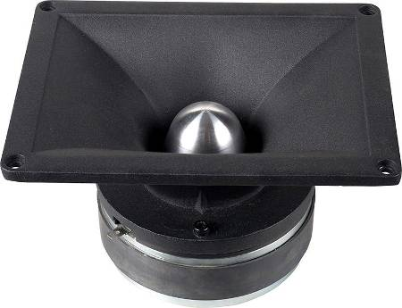
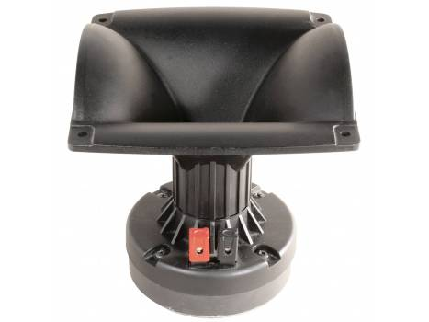
Vysokotónové (výškové) reproduktory

Slide 43
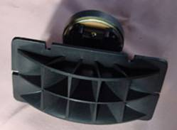
Tlakové reproduktory
Tlakové reproduktory
mohou mít různé
provedení zvukovodu,
jak rotačně symetrické,
tak čtvercového nebo obdélníkového tvaru.
Zvukovod se mimo jiné podílí na tvarování směrového diagramu reproduktoru.
Některé reproduktory mají úmyslně jiný vyzařovací úhel ve vertikální a horizontální rovině, např. 90 x 60 stupňů.

Slide 44
Parametry reproduktorů
Jmenovitá impedance
  je zpravidla o cca 10–20 % větší než stejnosměrný odpor kmitací cívky.
  běžná hodnota je několik jednotek až několik desítek ohmů.
  impedance se vždy mění s frekvencí, jmenovitá impedance je přibližně nejnižší impedance
  v pracovním pásmu.
  běžné hodnoty jmenovité impedance se pohybují v hodnotách 4,6, 8, 16 Ohmů

Slide 45
Parametry reproduktorů
Frekvenční rozsah
  je dán frekvenční charakteristikou, která definuje závislost (akustického tlaku) na frekvenci zvuku.
  udává se jako rozsah od-do, pro definovaný pokles citlivosti při krajních frekvencích
    20 – 1 500 Hz (basový)
    35 – 5 000 Hz (středobasový)
    80 – 12 000 (středové)
    2 000 – 20 000 (výškové)

Slide 46
Parametry reproduktorů
Příkon
  elektrický příkon, který je reproduktor schopen zpracovat při jeho přeměně na akustický výkon
  obvykle se pohybuje v jednotkách až stovkách wattů (vyšší je u basových a středobasových reproduktorů, nižší pak u reproduktorů středotónových a vysokotónových).
  vzhledem k poměrně nízké účinnosti zařízení je vyzářený akustický výkon poměrně malý i při vysokém příkonu.

Slide 47
Parametry reproduktorů
Obvyklé hodnoty příkonu závislosti velikosti kmitací cívky na příkonu:
  1,5" 100W - 150W
  2,0" 150W - 250W
  2,5" 250W - 400W
  3,0" 400W - 600W
  4,0" 600W - 1000W
  4,5" 1000W - 1500W

Slide 48
Parametry reproduktorů
Charakteristická citlivost
  určuje vyzářený akustický výkon (hladinu akustického tlaku) při daném příkonu
  obvykle při příkonu 1 Wattu měřené ve vzdálenosti
  1 metru v ose reproduktoru.
Směrová charakteristika
  udává jí vyzařovací diagram, který určuje závislost akustického výkonu na směru vyzařování.
  směrová charakteristika je proměřována pro horizontální i vertikální poslechovou rovinu.

Slide 49
Parametry reproduktorů
Thiele-Smallovy parametry reproduktoru
  slouží pro popis a simulaci chování elektrodynamických reproduktorů na nízkých frekvencích
  jejich omezení spočívá v předpokladu, že se membrána chová jako ideální píst a nedochází
  k její deformaci a na dalších zjednodušujících předpokladech.
  https://cs.wikipedia.org/wiki/Reproduktor
  http://www.repromania.net/teorie/

Slide 50
Akustický zkrat
Membrána přímovyzařujících reproduktorů se pohybuje vpřed a vzad, tím rozechvívá okolní prostředí a vytváří zvuk.
Neoddělením prostor před a za membránou dochází
k akustickému zkratu – tlaky před a za membránou se vyrovnávají.
Při akustickém zkratu dochází k zkreslení zvukového projevu reproduktoru.
Problém akustického zkratu se řeší umístěním reproduktoru do ozvučnice, tj. oddělením prostor před a za membránou.
Míra akustického zkratu je závislá na frekvenci reprodukovaného zvuku a roste s klesajícím kmitočtem.

Slide 51
Reproduktorová ozvučnice
je součást reproduktorové soustavy
upravuje vyzařování reproduktorů a tím zlepšuje, popřípadě vůbec umožňuje jejich správnou funkci
u reproduktorů pro nízké kmitočty zvětšuje akustickou impedanci mezi přední a zadní stranou membrány a tím zmenšuje či odstraňuje akustický zkrat a tím zlepšuje účinnost při nízkých frekvencích
upravuje směrový diagram samotného reproduktoru
slouží pro vlastní upevnění reproduktorů
ozvučnice s basreflexem využívají i vyzařování zadní strany membrány

Slide 52
Reproduktorová ozvučnice
Ozvučnice musí být tuhá a nesmí kmitat vlastními kmity.
Velikost ozvučnice musí být úměrná velikosti použitých reproduktorů.
Materiály pro výrobu ozvučnic reproduktorů:
  materiály na bázi dřeva (dřevovláknové desky, překližka, MDF,..)
  plast (pro venkovní použití,...)
  tvrzený papír
  jiné materiály (beton, pěnový polystyren,...)

Slide 53
Reproduktorová ozvučnice
Vnitřek ozvučnice bývá vystlaný vhodným tlumícím materiálem (vata, vatelín, buničina, vlna, papírová drť apod.).
Tlumicí materiál slouží jednak k přímému pohlcování vyzářeného zvuku nebo k odrážení zvukových vln do různých směrů uvnitř ozvučnice.
Reprobedny by měly mít (z estetických i akustických důvodů) vhodnou vnější úpravu (koberec, dýha, tapeta, barevný nátěr či lak, plast vyztužený ocelí...)

Slide 54
Reproduktorová ozvučnice
Ozvučnice obvykle obsahuje další součásti, nutné pro správnou funkci reproduktorové soustavy:
  reproduktorové výhybky
  připojovací kabeláž
  připojovací svorky
  konektory či jiný elektromateriál
  zesilovač, napájecí zdroj (u aktivních soustav)
  další elektronické obvody

Slide 55
Reproduktorová ozvučnice
Druhy ozvučnic:
  Otevřená skříňová / desková
  Uzavřená skříňová
  Basreflexová
  Izobarická
  Band-pass
  Passive radiator
  Transmission line
  Zvukovod (horn)

Slide 56
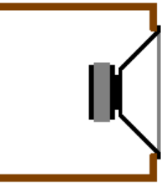
Otevřená skříňová ozvučnice
je tvořená skříní bez zadní stěny
nebo jen deskou
nejjednodušší ale nejméně
vhodné umístnění reproduktoru
dobré výsledky dosahuje jen
při velkých rozměrech ozvučnice
otevřená konstrukce jen prodlužuje vzdálenost mezi přední a zadní stranou membrány a tím posouvá mezní frekvenci při které nastává akustický zkrat

Slide 57
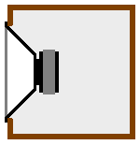
Uzavřená skříňová ozvučnice
tento typ ozvučnice eliminuje
akustický zkrat
problémem je, že uzavřený
prostor tvoří přetlakovou
pneumatickou pružinu,
která působí proti pohybu
membrány reproduktoru, a tím posouvá rezonanční frekvenci k vyšším frekvencím.

Slide 58
Uzavřená skříňová ozvučnice
Tyto ozvučnice se používají pro dražší reproduktorové soustavy, kde je potřeba malé skupinové zpoždění, tedy co nejrychlejší odezva
na vstupní signál.
Obvykle se vyplňují tlumícím materiálem pro omezení vzniku stojatého vlnění uvnitř ozvučnice
a u nízkých frekvencí k eliminaci vzniku tepla stlačováním vzduchu v ozvučnici.
Rozměry ozvučnice musí být volené tak, aby byly navzájem nedělitelné (poměry stran1 : 1,4 : 1,9)

Slide 59
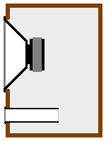
Basreflexní skříňová ozvučnice
je nejpoužívanější typ
umožňuje vyzářit nízké tóny
účinněji než uzavřená
obsahuje Basreflexovou trubici,
která slouží vyzáření energie ze
zadní strany společně s energií
vyzářenou přední stranou membrány
tak, že její fázi změní o 180°
výhody: vyšší účinnost, širší frekvenční pásmo
nevýhody: nutnost vyšší tuhost skříně, složitější výpočet, vyšší skupinové zpoždění

Slide 60
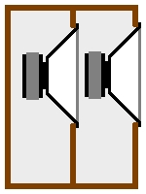
Izobarická ozvučnice
s konstantním akustickým tlakem
principem konstrukce je použití
dvojice reproduktorů za sebou
v uzavřené ozvučnici, tak
aby se tlakově ovlivňovaly.
druhý reproduktor v tandemu
kompenzuje tlak za membránou
a tím odstraňuje efekt "tlakové pružiny".

Slide 61
Izobarická ozvučnice
Druhý reproduktor je sice ovlivňován tlakem za membránou, ale pro přední reproduktor, který "hraje" vyrovnává tlak při pohybu membrány vzad,
a ten pracuje bez zkreslení.
Nevýhodou je cena za druhý reproduktor, který slouží "jen" na kompenzaci akustického tlaku.
Uspořádání reproduktorů může být: magnet na magnet, tandem (za sebou), naproti sobě.
Izobarické umístění reproduktorů také snižuje citlivost soustavy.

Slide 62
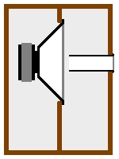
Band-pass ozvučnice
band-pass – pásmová propust
reproduktor nehraje bezpro-
středně do poslechového
prostoru, ale přes laděný
nátrubek (délka, šířka).
výhodou je, že ozvučnice
se dá naladit tak, aby vytvořila
zisk v požadovaném frekvenčním pásmu
takto lze zvětšit citlivost na úkor šířky přenášeného pásma nebo naopak zvětšit šířku přenášeného pásma na úkor citlivosti.

Slide 63
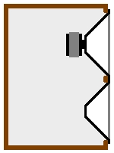
Passive radiator ozvučnice
passive radiator – pasivní zářič
jde o typ ozvučnice podobný
bass-reflexu
místo bassreflexové trubice
je použit pasivní zářič – „reproduktor“
bez pohonu (magnetu a cívky).
odpadá problém s prouděním vzduchu bassreflexovou trubicí, který může způsobovat slyšitelné vzduchové turbulence.
nevýhodou je vyšší cena

Slide 64

Transmission Line
má vnitřně složitou strukturu
vytvořený zvukovod, přenáší akustický tlak vyvolaný pohybem membrány reproduktoru vzad.
dlouhá akustická cesta způsobí zpoždění zvuku způsobeného tímto pohybem a tím eliminuje akustický zkrat.
někdy se vytváří zakroucená struktura podobná šnečí ulitě.

Slide 65
Transmission Line ozvučnice
Zpoždění v akustické cestě se musí vypočítat.
Záleží na rezonanční frekvenci reproduktoru, přičemž délka zvukovodu je minimálně čtvrtinou vlnové délky rezonanční frekvence.
(pro frekvenci 30 Hz je tato délka okolo 2,9 metru)
Tato konstrukce patří k nejpoužívanějším ve vysoce výkonných systémech.
Hlavním důvodem je téměř žádný odpor na zadní (vnitřní) straně ozvučnice v přenášeném pásmu, reproduktor se chová téměř jako ve volném prostoru.
Tím lze dosáhnout vysoké účinnost vyzařování, ale klesá zatížitelnost reproduktoru.

Slide 66
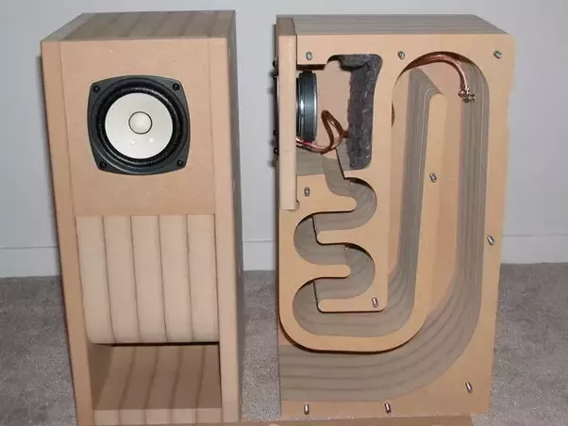
Transmission Line ozvučnice

